Slide 1
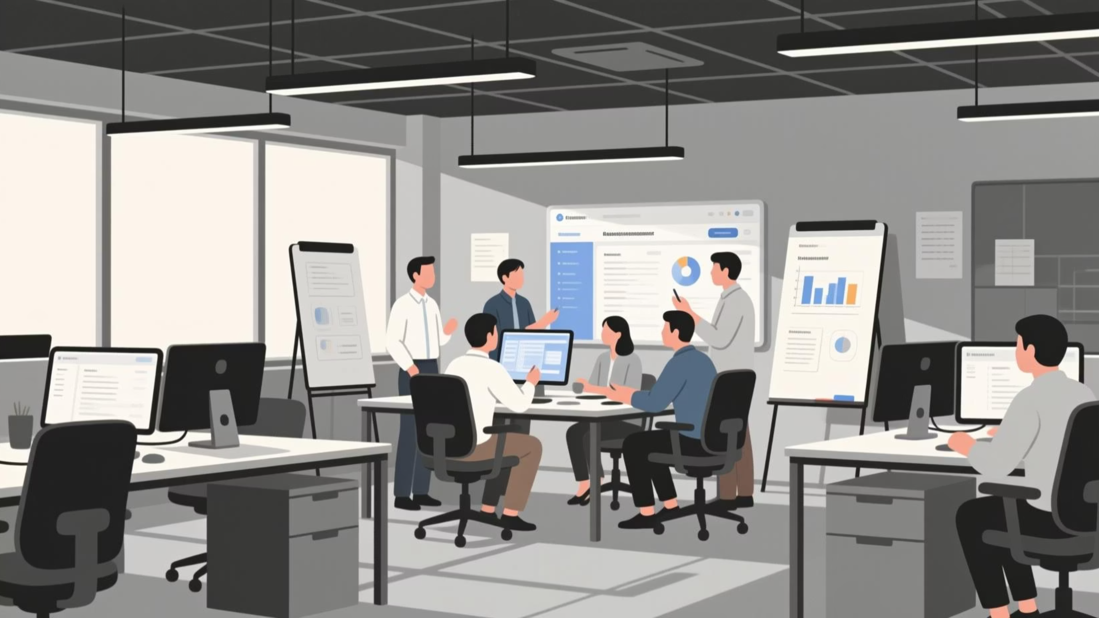
Desarrollo de un Sistema de Gestión de Clientes para Atlantic City
Mejora de la Eficiencia Operativa y Toma de Decisiones
Integrantes: Gabriel Alzamora Yarleque, Mister Abad Gonza, Jhonny Bogado Villegas, Kevin Dioses Lopez

Slide 2
Resumen Ejecutivo del Proyecto
Análisis de la situación actual de Atlantic City, una empresa líder en el sector de entretenimiento con más de 1,200 empleados. A pesar de su crecimiento, la infraestructura tecnológica no se ha modernizado, resultando en problemas operativos significativos.
Infraestructura Obsoleta
Sistemas Fragmentados
Consecuencias Críticas
El crecimiento de la empresa ha superado la capacidad de su tecnología actual, que no ha sido actualizada para satisfacer las demandas modernas.
Se utilizan múltiples sistemas no integrados para gestionar membresías, promociones e inscripciones, operando de forma aislada.
Esta fragmentación provoca duplicidad de datos, errores operativos y una falta de coordinación entre las diferentes áreas de la empresa.

Slide 3
Introducción a la Solución Propuesta
Centralización y Modernización
Proponemos el desarrollo de un sistema de gestión de clientes (CRM) para centralizar todos los datos en una plataforma única. El objetivo es modernizar la infraestructura tecnológica, integrando todas las funcionalidades clave para eliminar la duplicidad de datos y obtener una visión 360 de cada cliente.
Hacia una Cultura Data-Driven
Esta transformación mejorará la eficiencia operativa y la experiencia del cliente mediante la personalización. Facilitará la recopilación y análisis de datos en tiempo real, permitiendo a Atlantic City tomar decisiones estratégicas fundamentadas y asegurar su competitividad futura.

Slide 4
FASE 1: Comprensión del Problema y Objetivos
Descripción Detallada del Problema
Falta de Integración
Redundancia de Datos
Marketing Ineficiente
La coexistencia de múltiples sistemas desconectados para inscripción, promociones y membresías es el núcleo del problema.
Genera duplicación de información de clientes, impidiendo una visión centralizada y causando ineficiencias y inconsistencias.
La falta de un sistema centralizado dificulta la personalización de promociones, limitando la efectividad de las campañas y la retención.
Objetivo General
Desarrollar un sistema de información de gestión de clientes que permita mejorar las operaciones, enriquecer la experiencia del cliente y aprovechar los datos para la toma de decisiones estratégicas.
Objetivos Específicos
Mejorar la seguridad de los datos.
Lograr una gestión unificada de la información del cliente.
Aumentar la efectividad de campañas de marketing y la satisfacción del cliente.
Garantizar la facilidad de uso del sistema.
Evolucionar a una empresa data-driven para decisiones en tiempo real.

Slide 5
Stakeholders, Competencias y Roles del Equipo
Stakeholders del Proyecto
Internos
Gerente o Director de Proyecto
Miembros del Equipo del Proyecto
Gerente del Portafolio
Patrocinador del Proyecto
Externos
Líderes Ejecutivos
Clientes
Contratistas
Inversionistas
Proveedores
Competencias y Conocimientos del Equipo
Saberes Previos (Fundamento)
Fundamentos de Desarrollo de Software
Conocimiento de Bases de Datos Relacionales
Diseño de Experiencia de Usuario (UX/UI)

Slide 6
Competencias y Conocimientos del Equipo
Conocimientos a Reforzar (Especialización)
Lenguajes de Programación: Python.
DBMS: MySQL, SQL Server.
Metodología de desarrollo RUP
Roles y Responsabilidades del Equipo
Integrante
Rol en el Proyecto
Gabriel Alzamora Yarleque
Líder del Proyecto y Documentador
Kevin Dioses Lopez
Desarrollador Front-end
Jhonny Bogado Villegas
Administrador de Base de Datos
Mister Abad Gonza
Desarrollador Back-end

Slide 7
FASE 2: Investigación y Diseño
Plan de Acción de Investigación
Se ha definido un plan de investigación para adquirir los conocimientos necesarios en áreas clave para el éxito del proyecto.
Metodología RUP
Cultura Data-Driven
Aplicar el Proceso Unificado Racional como marco de ingeniería de software para guiar el desarrollo desde los requisitos hasta la implementación.
Implementar una metodología para mejorar la calidad y el aprovechamiento de la información de los clientes en tiempo real para la toma de decisiones.
Seguridad de Datos
SQL y Bases de Datos
Determinar la sensibilidad de los datos para aplicar estrategias de protección, como el cifrado de información personal y financiera.
Utilizar SQL para diseñar, almacenar, organizar y gestionar de manera sistemática toda la información centralizada del sistema.
Plan de Desarrollo (Metodología RUP)
El proyecto se estructurará en cuatro fases siguiendo el Proceso Unificado Racional (RUP).
Inicio: Comprensión de la situación actual, Recopilación de requerimientos, Definición del alcance y objetivos.
Elaboración: Refinamiento de requerimientos (Casos de Uso), Diseño del sistema (Diagramas UML), Diseño de la base de datos, Implementación de prototipos
Construcción: Desarrollo de módulos, Integración de componentes y BD, Pruebas de software unitarias y de integración.
Transición: Preparación del entorno, Pruebas de aceptación, Despliegue en producción, Capacitación y soporte.

Slide 8
Requerimientos Funcionales y No Funcionales
Requerimientos Funcionales Clave
1
2
3
Gestión de Clientes
Gestión de Usuarios
Gestión de Promociones
Registrar, actualizar y consultar datos de clientes.
Crear y gestionar usuarios del sistema.
Crear promociones con condiciones específicas.
Almacenar historial de interacciones (visitas,
promociones).
Asignar distintos niveles de acceso y roles.
Asignar promociones a segmentos de clientes.
Mostrar promociones activas.
Generar reportes de efectividad.
Requerimientos Funcionales (Automatización y Soporte)
Automatización
Gestión de Incidencias
Permitir la configuración de tareas automáticas (envío de promociones, segmentación).
Registrar incidencias (quejas, solicitudes) de clientes.
Ejecutar tareas según la programación definida.
Permitir marcar incidencias como resueltas y registrar la solución.
Requerimientos No Funcionales
Además de las funcionalidades, el sistema debe cumplir con estándares de calidad críticos para asegurar su éxito y adopción.
Rendimiento
Seguridad
El sistema deberá responder a las consultas y transacciones en menos de 2 segundos para garantizar una experiencia de usuario fluida.
Todos los datos sensibles del cliente deben estar cifrados en reposo y en tránsito. Se implementará un sistema de roles y permisos estricto.
Usabilidad
Escalabilidad
La interfaz de usuario debe ser intuitiva y fácil de usar, requiriendo un mínimo de
capacitación para los empleados.
La arquitectura del sistema debe ser capaz de soportar un crecimiento del 50% en el número de clientes y transacciones durante los próximos 3 años.

Slide 9
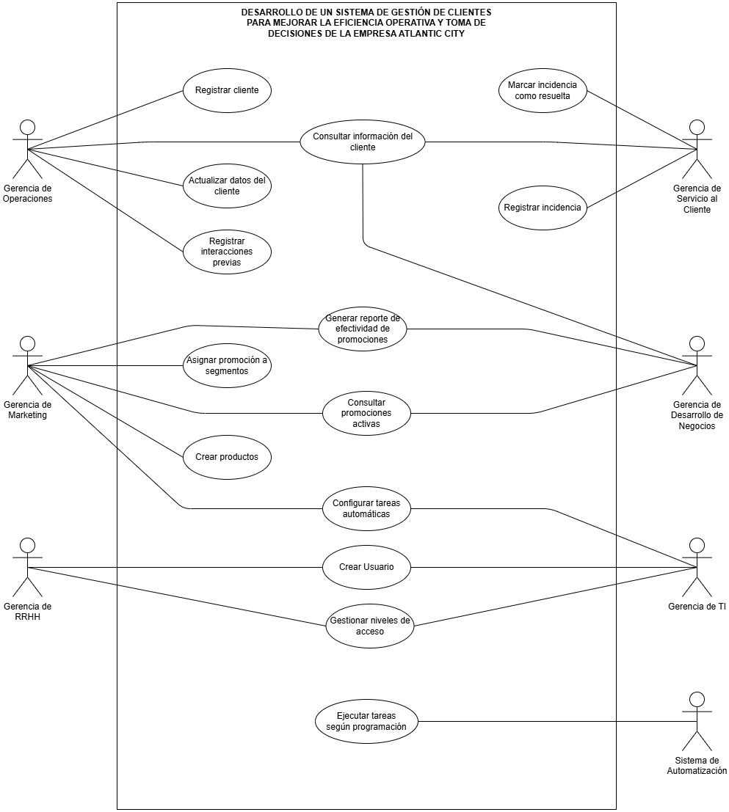
DIAGRAMA DE CASOS DE USOS

Slide 10
Ejemplo de Caso de Uso: Registrar Cliente (CU-001)
Elemento
Descripción
Código
CU – 001
Caso de uso
Registrar Cliente
Actores
Gerencia de Operaciones
Objetivo
Registrar un nuevo cliente en el sistema con sus datos personales y de contacto para poder gestionar su información.
Resumen de Flujo
1. Actor accede a módulo 'Clientes' y selecciona 'Nuevo Cliente'. 2. Sistema muestra formulario. 3. Actor ingresa datos y guarda. 4. Sistema valida y registra al cliente, generando un ID único. 5. Sistema muestra mensaje de éxito.
Post-condición
El cliente queda registrado en la BD con un ID único y asignado al segmento 'Nuevo'.

Slide 11
Ejemplo de Caso de Uso: Crear Promoción (CU-005)
Elemento
Descripción
Código
CU – 005
Caso de uso
Crear Promoción
Actores
Gerencia de Marketing
Objetivo
Crear una nueva promoción personalizada con condiciones específicas para atraer y retener clientes.
Resumen de Flujo
1. Actor accede a 'Promociones' y selecciona 'Nueva Promoción'. 2. Completa el formulario (nombre, tipo, fechas, segmento objetivo). 3. Sistema valida los datos, guarda la promoción con un código único y la activa o programa.
Post-condición
La promoción queda registrada, con estado 'Activa' o 'Programada' y visible para los segmentos objetivo.

Slide 12
Ejemplo de Caso de Uso: Registrar Incidencia (CU-012)
Elemento
Descripción
Código
CU – 012
Caso de uso
Registrar Incidencia
Actores
Gerencia de Servicio al Cliente
Objetivo
Crear un registro de una queja, problema o solicitud de un cliente para su seguimiento y resolución.
Resumen de Flujo
1. Actor accede a 'Atención' y selecciona 'Nuevo Ticket'. 2. Asocia un cliente y completa el formulario (tipo, prioridad, asunto). 3. Sistema valida y genera un ticket con un ID único y estado 'Abierto'.
Post-condición
La incidencia queda registrada con un ID único y vinculada al historial del cliente. Se notifica al responsable.

Slide 13
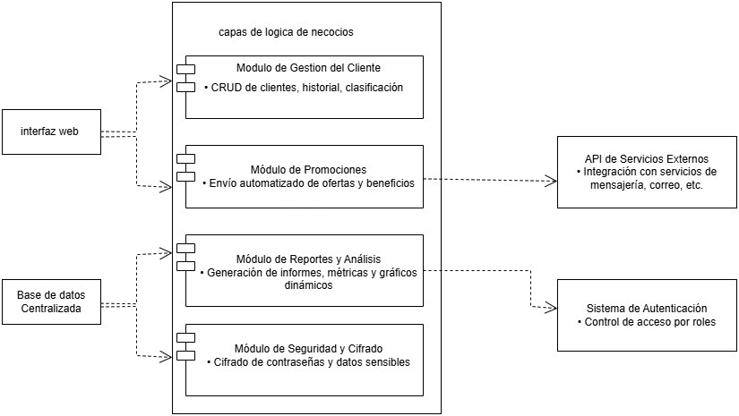
Diagrama de componentes

Slide 14
Fase 3
Desarrollo del Producto
Trazabilidad completa de requerimientos funcionales con sus correspondientes casos de uso y estado actual del proyecto.
Matriz de Trazabilidad (Tabla 21)
Requerimiento (RF)
Caso de Uso (CU)
Estado
RF1: Gestión de Clientes
CU001, CU002, CU003
En Proceso
RF5: Gestión de Promociones
CU005, CU006
En Proceso
RF10: Gestión de Usuarios
CU010
En Proceso
RF8: Automatización
CU009
En Proceso
El proyecto mantiene un control riguroso para asegurar que cada requerimiento definido sea cubierto por uno o más casos de uso, garantizando la completitud y consistencia del sistema.
El proyecto mantiene un control riguroso para asegurar que cada requerimiento definido sea cubierto por uno o más casos de uso, garantizando la completitud y consistencia del sistema.

Slide 15


Desarrollo Frontend y Backend
Tecnologías y Buenas Prácticas de Diseño
Frontend
Diseño de Interfaz
HTML
Accesibilidad
CSS
Interfaz usable por personas con limitaciones visuales, motoras o cognitivas.
JavaScript (JS)
Claridad
Botones, enlaces y controles claramente identificables.
Bootstrap
Responsive Design
Compatibilidad total con dispositivos móviles y de escritorio.
Chart.js
Usabilidad
Interfaz intuitiva para reducir la curva de aprendizaje del personal.
Backend
Laravel / Spring Boot / Django
Escalabilidad
Lógica de Negocio Modular
Seguridad de Datos
Buenas Prácticas de Código

Slide 16



Fase 4: Presentación Final
Resumen del Proyecto
Tecnologías
Logros
Desafíos
Metodología: RUP
Arquitectura del sistema completamente definida
Rendimiento: 1,000 usuarios simultáneos (<3s)
Lenguajes: PHP, JAVA, PYTHON
Frameworks: Laravel, Spring Boot, Django
Diagrama de Componentes implementado
Seguridad: Cifrado AES-256 y 2FA
Integración con sistemas existentes
Bases de Datos: MySQL, SQL Server, PostgreSQL
Diseño de Base de Datos finalizado
Disponibilidad: 99.9% del tiempo
Prototipos de Interfaz desarrollados
Escalabilidad y mantenibilidad del código
Frontend: HTML, CSS, JS, Bootstrap, Chart.js
Lógica de negocio para Casos de Uso principales
Conclusión General
El CMS es la base fundamental para la modernización tecnológica de Atlantic City, permitiendo la transición a una cultura data-driven, optimización de procesos operativos, personalización de la experiencia del cliente y la toma de decisiones estratégicas fundamentadas en datos reales.

